Slide 1
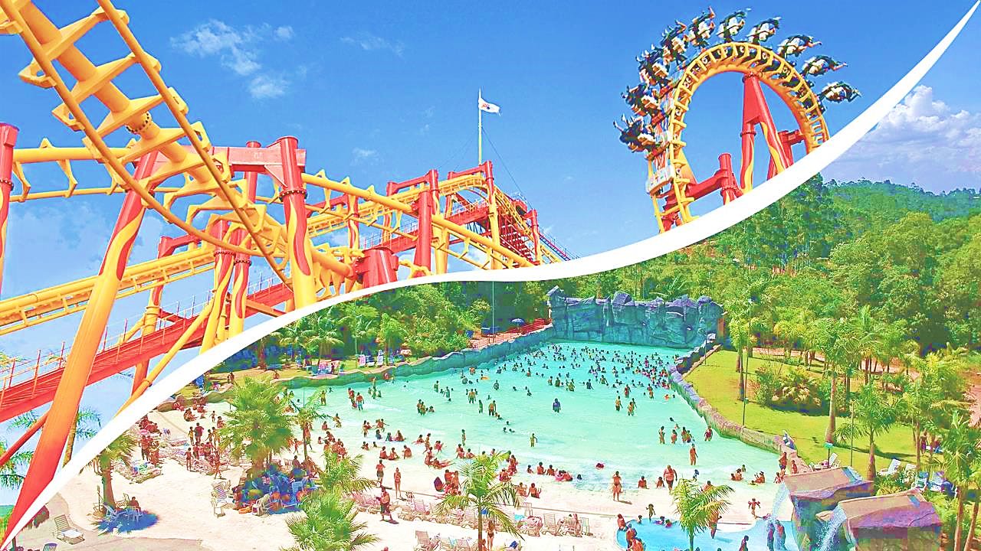

7ª Mesa do 1º Ciclo
Debates sobre Turismo
O papel dos parques como indutores do turismo de lazer: estratégias para a ampliação de turistas nacionais e internacionais".
Vanessa Costa
presidente ADIBRA

Slide 2




A MOVIMENTAÇÃO DE VISITANTES NO MUNDO
Top
25
+
Parques
Temáticos
do Mundo
Top
20
+
Parques
Aquáticos
do Mundo
31,103,000
253,724,000
Visitantes em 2019
Visitantes em 2019

Slide 3

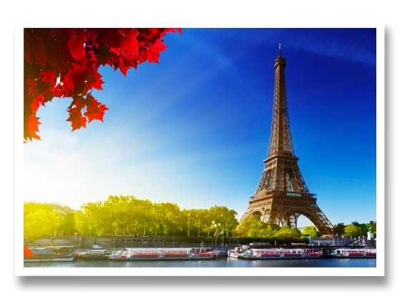
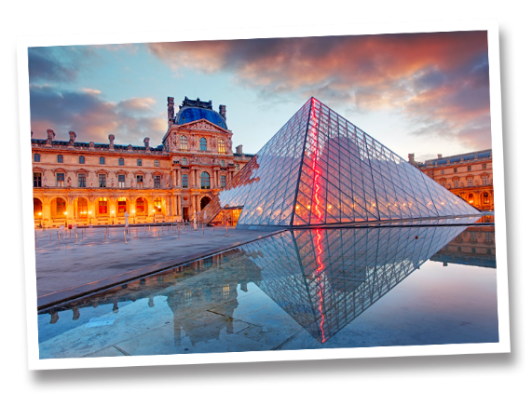
QUAL A ATRAÇÃO TURÍSTICA
PAGA MAIS POPULAR EM PARIS ?
TORRE EIFFEL
LOUVRE

Slide 4
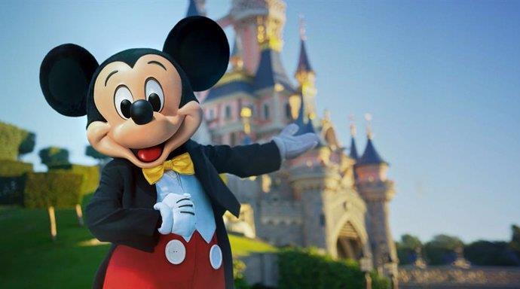




Disneyland Paris
14,9 milhões de visitantes
Louvre
9,6 milhões de visitantes
Torre Eiffel
6,9 milhões de visitantes

Slide 5

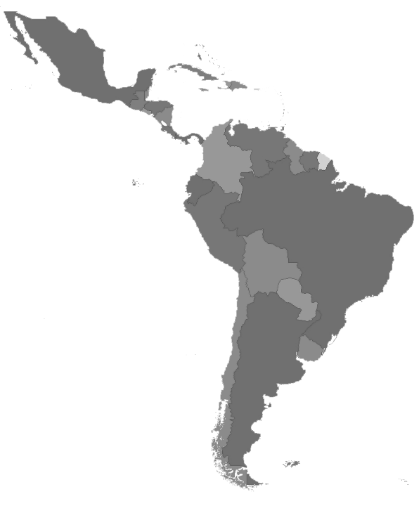

Top
10
+
Parques Aquáticos
da América Latina
6 PRODUTOS BRASILEIROS
01. THERMAS DOS LARANJAIS, OlÍmpia - BRASIL
02. AQUAVENTURE ATLANTIS WATER PARK, Paradise Island - BAHAMAS
03. HOT PARK RIO QUENTE, Caldas Novas – BRASIL
10,242,000
04. PARQUE ACUATICO XOCOMIL, San Martin - GUATEMALA
Visitantes em 2019
05. BEACH PARK, Aquiraz – BRASIL
06. PISCILAGO, Girardot (Bogotá) – COLÔMBIA
07. MAGIC CITY, Suzano – BRASIL
08. THERMAS WATER PARK, São Pedro - BRASIL
09. HOT BEACH, OlÍmpia – BRASIL
10. PARQUE ACUATICO EL ROLLO, Morelos - MÉXICO
© 2020 TEA / AECOM

Slide 6
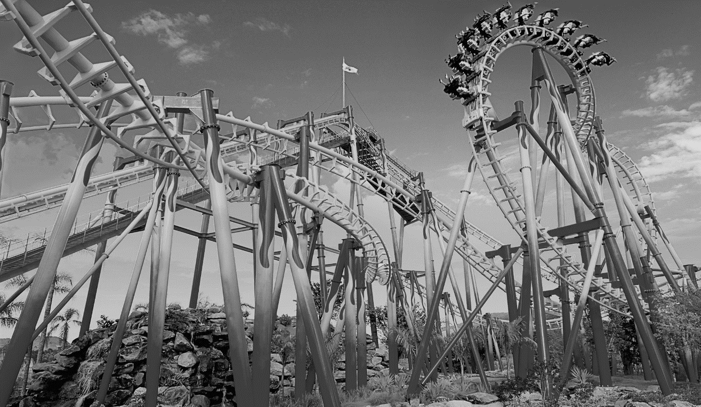
Top
10
+
Parques Temáticos
da América Latina
1 PRODUTO BRASILEIRO
01. SIX FLAGS MÉXICO, Mexico City - MÉXICO
02. BETO CARRETO WORLD, Santa Catarina - BRASIL
03. PARQUE XCARET, Cancun, – MÉXICO
15,075,000
04. MUNDO PETAPA, Guatemala City – GUATEMALA
Visitantes em 2019
05. LA FERIA DE CHAPULTEPEC, Mexico City, – MEXICO
06. PLAZA DE SÉSAMO, Monterrey - MEXICO
07. PARQUE MUNDO AVENTURA, Bogotá – COLÔMBIA
08. FANTASILANDIA, Santiago - CHILE
09. PARQUE DEL CAFÉ, Quindio - COLÔMBIA
10. PARQUE DE LA COSTA, Buenos Aires – ARGENTINA
© 2020 TEA / AECOM

Slide 7
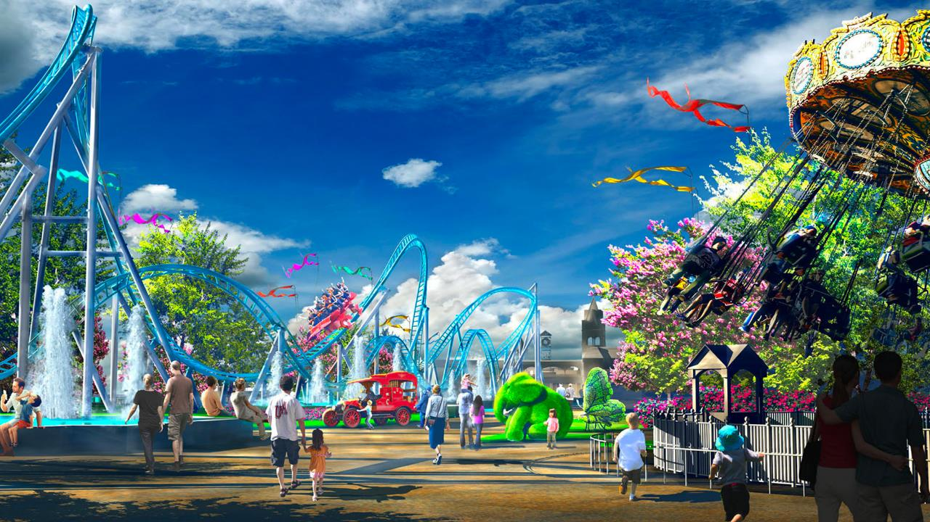
OS PARQUES TEMÁTICOS IMPACTAM POSITIVAMENTE NO CRESCIMENTO DO TURISMO
Países como Cingapura, Vietnã, Malásia, Emirados Árabes, Índia e regiões como Orlando e Califórnia criaram políticas especiais para atrair investimentos em:
Concessão de Terras
Construção de Infraestrutura
Impostos de Importação baixos
Taxação inteligente
Co-financiamento
Incentivos Gerais
Criação de Distritos especiais para desenvolvimento da atividade de Turismo
Investimentos Públicos e todos os outros incentivos são pagos através do alto retorno em:
Geração de Empregos
Crescimento do Turismo
Aumento da arrecadação
Desenvolvimento Regional

Slide 8
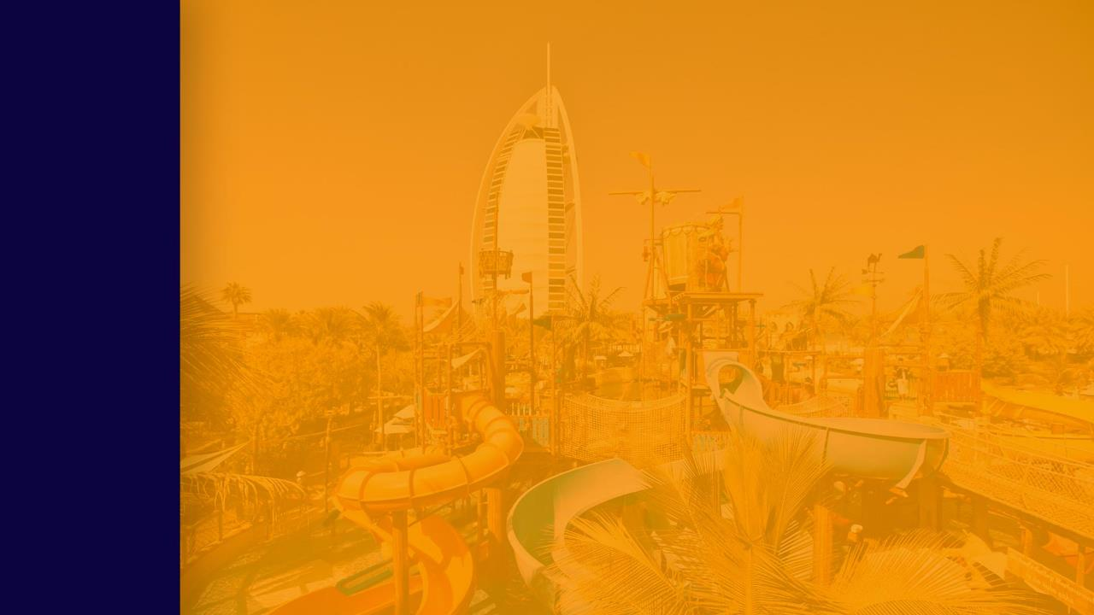

Impacto de
Crescimento
Parques e Atrações
+9,000 %
no Turismo Local
População em 50 anos
Case Dubai
2x mais
DESENVOLVIMENTO REGIONAL
PELO TURISMO
Visitantes em 10 anos
72% da receita
com turismo
Para evitar depender somente do petróleo,
o governo investiu em atrações turísticas
como base de desenvolvimento.
Políticas especiais para parques temáticos
Visitantes Internacionais
65% da $ do
Turismo de lazer
provem de Parques
Ref. 2017

Slide 9
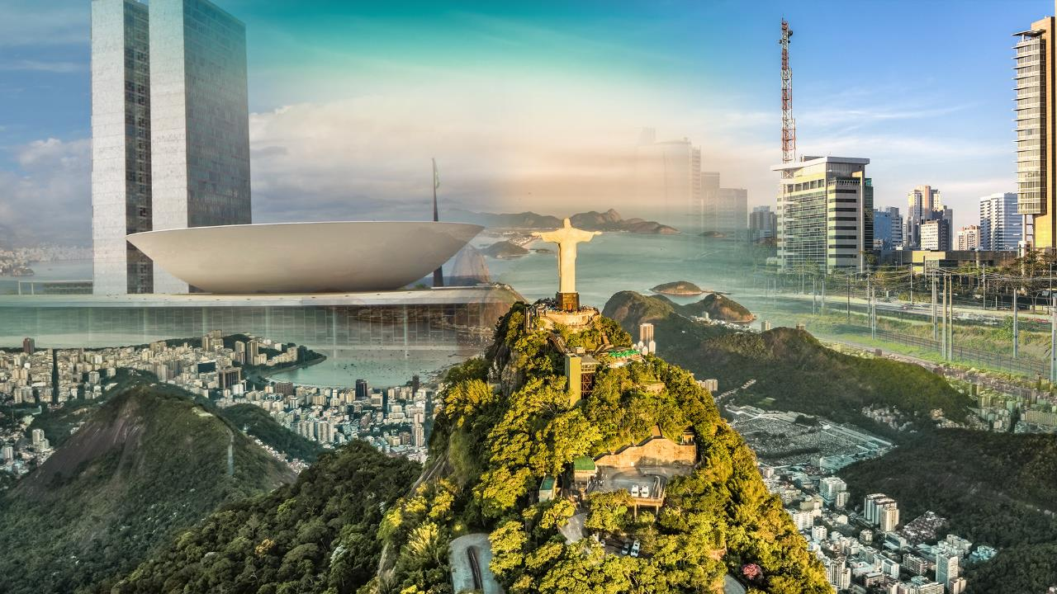

BRASIL

Slide 10







A MOVIMENTAÇÃO
NO BRASIL
2019
55 milhões
de visitantes
130.000
R$5 bi
Empregos
diretos e indiretos
de faturamento

Slide 11


Impacto de
Parques e Atrações
no Turismo Local
Case Brasileiro Aquiraz-CE
DESENVOLVIMENTO REGIONAL
PELO TURISMO
50 %
900 mil
R$1,7 bi / ano
Turistas que chegam à
Fortaleza, tem como
motivação a visita
ao Beach Park
Turistas em 2019
Injetados na economia do Estado, pelos turistas
que visitaram o
Beach Park

Slide 12

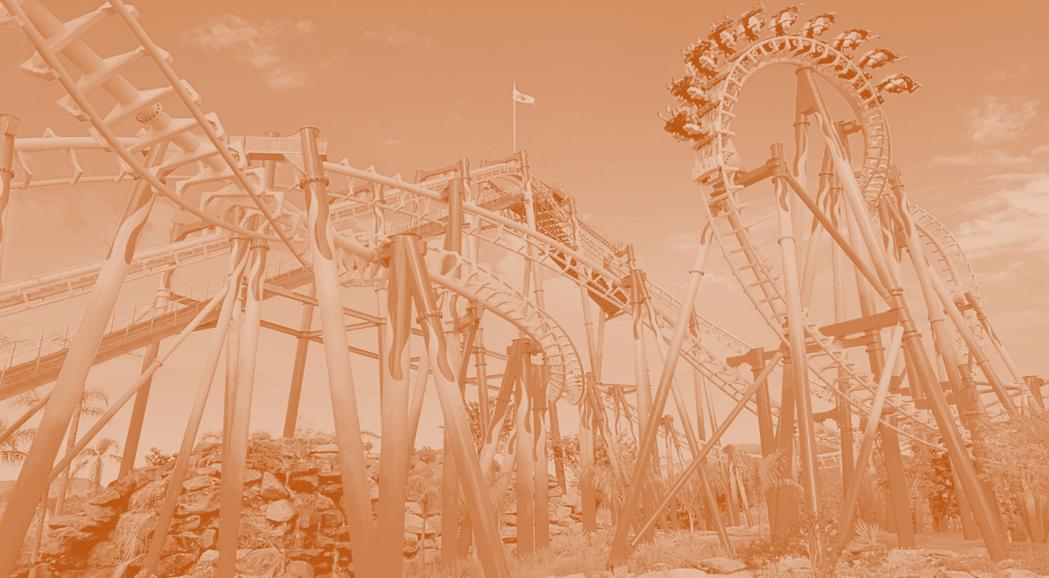

Impacto de
Parques e Atrações
no Turismo Local
Case Brasileiro
Penha - SC
DESENVOLVIMENTO REGIONAL
PELO TURISMO
+2 milhões
+ 4 mil
21.571%
visitantes
Valorização imobiliária na região nos ultimos 20 anos
profissionais indiretos envolvidos em toda cadeia da operação do parque

Slide 13

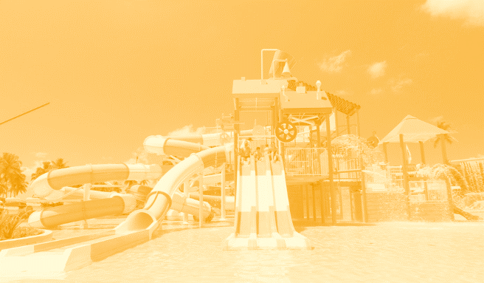

Impacto de
Parques e Atrações
no Turismo Local
Case Brasileiro
Maceió - AL
DESENVOLVIMENTO REGIONAL
PELO TURISMO
Inauguração
em meio à pandemia
R$35 milhões
Investimento para incrementar a atratividade do destino
Julho/2020

